Slide 1
EFESIOS

Slide 2
Para Memorizar
“Y ustedes, amos, hagan con ellos lo mismo. Dejen las amenazas, sabiendo que el Señor de ellos y de ustedes está en el cielo, y no hace acepción de personas” (Efe. 6:9).

Slide 3
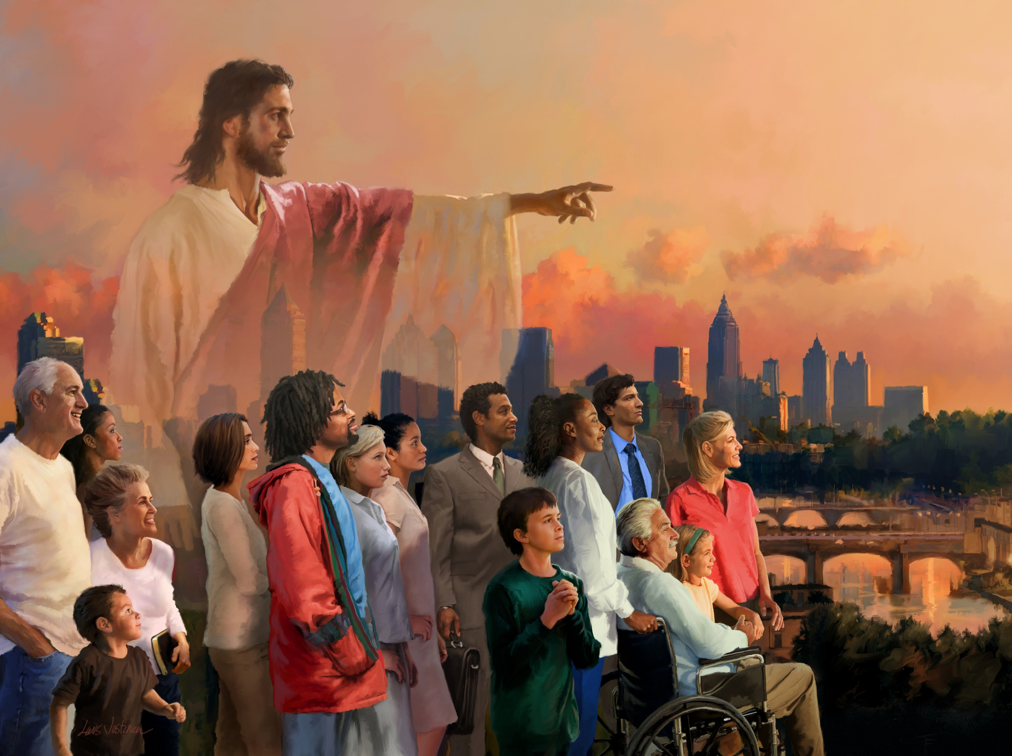
Enfoque del Estudio
Para el estudio de esta semana leamos los siguientes textos nos darán el enfoque del estudio: Efesios 6:1–9; Marcos 10:13–16; Colosenses 3:21; 1 Pedro 2:18–25; 2 Corintios 5:10; Colosenses 3:24, 25.
Después de discutir el tema de la unidad familiar, Pablo profundiza en una de las categorías de unidad más controvertidas y difíciles: la unidad entre generaciones y entre grupos sociales o clases. Para estas situaciones, Pablo tiene la misma solución evangélica: la unidad "en el Señor". Pablo aconseja a los niños que respeten a sus padres en el Señor. Esta frase ya coloca a los niños en el ámbito de una familia y sociedad cristiana, en la que ellos mismos son tratados como miembros de la familia del Señor.
Los amos de esclavos deben ver a sus esclavos como conciudadanos en el reino de Dios y a sí mismos como esclavos del Amo celestial. La tensión social del amo esclavo se "resuelve" en el hecho de que, en la iglesia, tanto los amos como los esclavos son igualmente llamados y adoptados por Cristo, exaltados con Cristo en los lugares celestiales. Ellos adoran al mismo Dios y Salvador y están llamados a tener sus vidas completamente transformadas por la presencia del Espíritu Santo en ellos, de acuerdo a la imagen de Dios en Cristo.
En el estudio de esta semana hablaremos sobre dos temas muy importantes: 1) Unidad entre generaciones; y 2) Unidad entre clases sociales.

Slide 4
Sábado
E
n su consejo fuertemente contracultural, Pablo habla no solo a los padres acerca de los hijos, como hacían los moralistas de la época; habla también a los hijos. Pablo escribe estas palabras para que sean leídas en voz alta en los hogares-iglesia cristianos, sabiendo que los niños estarían presentes. Al dirigirse directamente a ellos, los honra, reconociéndolos como participantes del culto cristiano primitivo y como miembros de la familia cristiana.
Hoy, en nuestra época y cultura, nuestro mayor desafío es leer Efesios 6:1 al 9 en el contexto de toda la historia de la salvación, como se revela en toda Biblia. ¿Qué podemos aprender al observar cómo Pablo aplica los valores del evangelio a las estructuras sociales defectuosas de su época?
“Dios ve el corazón y el carácter de los hombres cuando ellos mismos no se dan cuenta exacta de su propia condición. El sabe que su obra y su causa sufrirán si no se corrigen los errores que existen en ellos sin que los adviertan y, por lo tanto, sin que los corrijan. Cristo nos llama sus siervos si hacemos lo que nos manda. A cada cual se le asigna su esfera particular, su lugar de trabajo, y Dios no requiere nada más ni nada menos, tanto del más humilde como del más grande, que el pleno cumplimiento de su vocación. No nos pertenecemos a nosotros mismos. Por gracia hemos llegado a ser siervos de Cristo. Hemos sido adquiridos por la sangre del Hijo de Dios”. (Cada día con Dios, p. 164).

Slide 5
Domingo
CONSEJOS PARA LOS HIJOS
“Honra a tu padre y a tu madre, que es el primer mandamiento con promesa; 3 para que te vaya bien, y seas de larga vida sobre la tierra.” (Efesios 6: 2-3)
¿Qué consejo da Pablo a los hijos y cómo fundamenta ese consejo con el Antiguo Testamento? Efesios 6:1 al 3. (Ver también Mat. 18:1–5, 10; Mar. 10:13–16).
R. Invita a los hijos a obedecer a los padres, pero además cita el quinto mandamiento de Éxodo, del AT, de honrar a los padres.
Para apoyar su exhortación a los hijos, Pablo cita el quinto Mandamiento:
“Honra a tu padre y a tu madre”. Pero interrumpe la cita para realizar una observación: “Es el primer mandamiento con promesa”. Y luego concluye: “Para que te vaya bien y vivas largo tiempo sobre la tierra” (vers. 2, 3, citando Éxo. 20:12; cf. Deut. 5:16). Habla directamente a los niños, compartiendo un Mandamiento lleno de promesas. Cree que los Mandamientos y las promesas de la Biblia son para ellos. Cree que el Señor los ama y desea para ellos una vida buena y larga (vers. 3).
“Los niños tienen derechos que sus padres deben reconocer y respetar. Tienen derecho a recibir una educación y preparación que los hará miembros útiles de la sociedad, respetados y amados aquí, y les dará idoneidad moral para la sociedad de los santos y puros en la vida venidera. Debe enseñarse a los jóvenes que su bienestar presente y futuro depende en gran medida de los hábitos que adquieran en la niñez y la juventud. Deben acostumbrarse temprano a la sumisión, la abnegación y la consideración por la felicidad ajena. Debe enseñárseles a subyugar el genio vivo, a retener las palabras coléricas y a manifestar invariablemente bondad, cortesía y dominio propio” (El hogar cristiano, pp. 275, 276).
Reflexionemos: ¿Cómo refuerzan estos versículos la importancia de las relaciones familiares?

Slide 6
Lunes
CONSEJOS PARA LOS PADRES
“Y vosotros, padres, no provoquéis a ira a vuestros hijos, sino criadlos en disciplina y amonestación del Señor.” (Efesios 6: 4)
Compara Efesios 6:4 con Colosenses 3:21. ¿Qué motivación ofrece Colosenses 3:21 para evitar irritar a los hijos?
R. Que importante es que los padres monesten en el amor de Cristo a los hijos, por eso pide a los padres que no irriten a los hijos, repensando en la forma en que ejercemos el poder de padres sobre los hijos.
Para los padres, Pablo brinda consejos tanto en negativo como en positivo. En negativo, no deben provocar a sus hijos, haciéndolos enojar innecesariamente para afirmar la autoridad paterna. En positivo, deben educarlos “en disciplina y amonestación del Señor” (Efe. 6:4), para darles una instrucción y una exhortación que tengan al Señor Jesús como centro y punto de referencia. Se trata de “enseñar y corregir a los hijos con el ejemplo práctico y con palabras que tengan por objeto formar vidas conforme a la enseñanza acerca de Cristo, el Señor”.
“Debiera siempre cultivarse el más tierno afecto entre esposo y esposa, padres e hijos, hermanos y hermanas. Debiera evitarse toda palabra impetuosa y ni siquiera se debiera notar la apariencia de falta de amor entre unos y otros… Los hijos han de respetar y reverenciar a sus padres, y los padres han de manifestar paciencia, bondad y cariño hacia sus hijos. Cada uno debiera hacer todo lo que está de su parte para complacer y hacer dichosos a los miembros del círculo familiar ” (La fe por la cual vivo, p. 269)
Reflexionemos: Aunque el contexto de esta lección trata sobre padres e hijos, ¿qué principios se pueden extraer de estos textos que deberían impactar en nuestra forma de tratar a todas las demás personas?

Slide 7
Martes
LA ESCLAVITUD EN LAS ESCRITURAS Y LA HISTORIA
“Siervos, obedeced en todo a vuestros amos terrenales, no sirviendo al ojo, como los que quieren agradar a los hombres, sino con corazón sincero, temiendo a Dios.” (Colosenses 3: 22)
Lee los consejos a los esclavos y amos de esclavos en los siguientes pasajes: Efesios 6:5 al 9; Colosenses 3:22 a 4:1; 1 Corintios 7:20 al 24; 1 Timoteo 6:1, 2; 1 Pedro 2:18 al 25. ¿Cómo resumirías estos consejos?
R. Para los esclavos hacer su trabajo muy bien como si fuera para Cristo, y a los amos, tratar a los esclavos como hijos de Dios, ya que ambos son esclavos de Cristo.
Pablo habla más extensamente a los esclavos (vers. 5-8) que a los amos de esclavos (vers. 9). Al dirigirse a ambos, plantea un tema común: no olviden su relación más importante. Todos son –esclavos y amos por igual–esclavos del Cristo exaltado. Al exponer este tema para los esclavos, Pablo les pide que hagan una gran sustitución en su pensamiento y su comportamiento: “Pongan al Cristo exaltado en el lugar que la cultura ha reservado para su supuesto amo. No se limiten a servirlo a él, ¡sirvan a Cristo!”.
“El apóstol conocía bien la severidad con que muchos amos trataban a sus esclavos, y sabía también que Filemón estaba grandemente irritado a causa de la conducta de su siervo. Trató de escribirle de tal manera que despertara sus más profundos y tiernos sentimientos de cristiano. La conversión de Onésimo le había transformado en un hermano en la fe, y cualquier castigo infligido a este nuevo converso sería considerado por Pablo como aplicado a sí mismo” (Los hechos de los apóstoles, pp., 365).
Reflexionemos: ¿Qué mensaje alarmante deberíamos extraer acerca de cuán cuidadosamente debemos aplicar la Palabra de Dios?

Slide 8
Miércoles
ESCLAVOS DE CRISTO
“Sirviendo de buena voluntad, como al Señor y no a los hombres, sabiendo que el bien que cada uno hiciere, ese recibirá del Señor, sea siervo o sea libre.” (Efesios 6: 7-8)
¿Qué exige Pablo de los esclavos cristianos en las instrucciones detalladas que les da? Efesios 6:5-8.
R. Que obedezcan a sus amos y que les brindem un servicio sincero de excelencia. No colocando a su amo en el lugar que le corresponde a Cristo, ofreciendo la lealtad que solo le pertenece a Cristo.
Luego de haber afirmado el principio de reconocer a Cristo como el verdadero Amo, el apóstol extiende la idea a la experiencia de los amos de los esclavos, comenzando su consejo para ellos de una manera sorprendente: “Y ustedes, amos, hagan con ellos lo mismo” (vers. 9). Puedo oír la respuesta en voz baja del amo al oír estas palabras de Pablo: “¿Qué?. ¿Se supone que debo tratar a mi esclavo como él me trata a mí? ¿Adónde ha ido a parar este mundo?” Para Pablo, la relación entre esclavos y amos es una relación recíproca fundamentada sobre la idea de que Cristo es, en realidad, el verdadero Amo de todos.
“Todo lo que la mano encuentre para hacer debe ser hecho con esmero y prontitud. La fidelidad e integridad en las cosas pequeñas, el cumplimiento de los pequeños deberes y de los actos de bondad, alegrará la senda de la vida, y cuando nuestra obra en la tierra esté terminada, cada uno de los pequeños deberes cumplidos con fidelidad será atesorado como preciosa gema delante de Dios” (Testimonios para la iglesia, t. 4, p. 584).
Reflexionemos: Por más que quisiéramos que las Escrituras condenaran abiertamente esta horrible práctica, no es así. Sin embargo, ¿qué principios podemos extraer de las palabras de Pablo en este contexto en cuanto a cómo relacionarnos con la gente con la que trabajamos?

Slide 9
Jueves
AMOS QUE SON ESCLAVOS
“Y vosotros, amos, haced con ellos lo mismo, dejando las amenazas, sabiendo que el Señor de ellos y vuestro está en los cielos, y que para él no hay acepción de personas.” (Efesios 6: 9)
Supongamos que eres un amo cristiano que está escuchando la lectura de Efesios en un hogar-iglesia, ¿cuál podría ser tu reacción ante este consejo impartido en presencia de tus esclavos? Efesios 6:9.
R. En el contecto de Pablo se debe reaccionar, como el apóstol indica, con amor de Cristo ya que Cristo es el amo de todos esclavos y libres.
Pablo continúa razonando así con los amos de esclavos: “Puesto que tú, amo de esclavos, no eres el verdadero y último Amo, no tienes derecho a amenazar a tus esclavos. Compartes el verdadero Amo con tus esclavos. Todos ustedes lo sirven a él, el Amo celestial, que no utiliza categorías y etiquetas humanas, clasificando a uno como ‘esclavo’ y a otro como ‘amo’. ¡Él no tiene preferencia por uno sobre el otro!”.
“Cristo vino a esta tierra trayendo un mensaje de misericordia y perdón. Colocó los fundamentos para una religión en la cual judíos y gentiles, negros y blancos, libres y siervos, estuvieran unidos por una hermandad común, reconocidos como iguales a la vista de Dios. El Salvador ama a cada ser humano con un amor ilimitado. Ve capacidad de mejoramiento en cada uno. Con energía y esperanza divina les da la bienvenida a aquellos por quienes ha dado su vida. Con la fuerza de él pueden vivir una vida rica en buenos frutos, llena del poder del Espíritu?” (Testimonios para la iglesia, t. 7, pp. 215).
Reflexionemos: ¿De qué manera Efesios 5:33 sirve como resumen conciso del consejo de Pablo en Efesios 5:21 al 32? Si estás casado, ¿cómo podrías implementar más cabalmente estos principios en tu matrimonio?

Slide 10
PARA ESTUDIAR Y MEDITAR
Como adventistas del séptimo día, hemos incorporado en nuestras doctrinas clave perspectivas bíblicas sobre temas sociales, como el racismo, la esclavitud y otras disparidades socioeconómicas, relacionando estos temas con la doctrina de la iglesia, como lo hizo Pablo en su Epístola a los Efesios.
La creencia fundamental adventista del séptimo día 14, "Unidad en el Cuerpo de Cristo", proclama que "en Cristo somos una nueva creación; Las distinciones de raza, cultura, aprendizaje y nacionalidad, y las diferencias entre altos y bajos, ricos y pobres, hombres y mujeres, no deben ser divisivas entre nosotros. Todos somos iguales en Cristo, quien por un solo Espíritu nos ha unido en una comunión con Él y entre nosotros; Debemos servir y ser servidos sin parcialidad ni reservas“.
El repetido llamado de Pablo a poner a Cristo en lugar de los demás resuena a lo largo de los milenios. En nuestras relaciones, especialmente cuando nos irritan y nos agobian, podemos mirar hacia arriba y encontrar una nueva orientación y estímulo en el reconocimiento del Cristo exaltado.
En el estudio de esta semana tratamos dos temas muy importantes: 1) Unidad entre generaciones; y 2) Unidad entre clases sociales.

